Slide 1
风电小模型库智能诊断平台
全流程智能诊断闭环演示

Slide 2
1. 项目背景与目标
风电设备运维需要快速诊断、寿命预测和异常识别
本平台目标：小模型库 + 智能体 + 知识库 + 自动报告
解决问题：让用户不用直接操作模型代码，也能完成智能诊断

Slide 3
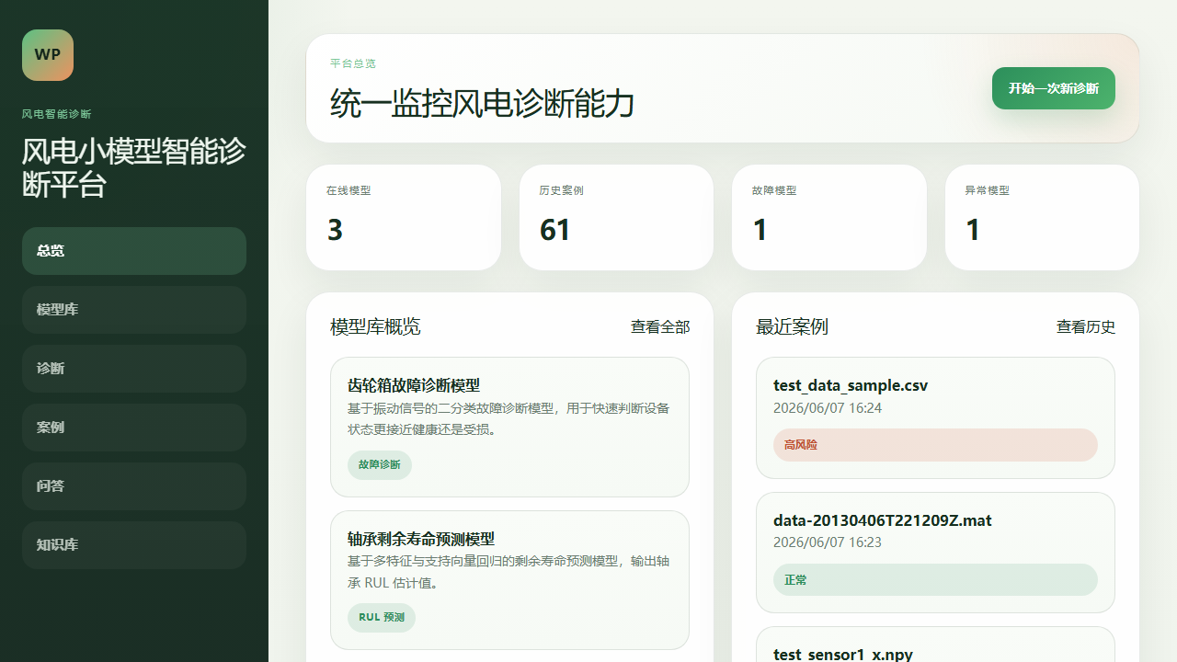
2. 平台整体架构
前端：模型库、诊断、案例、报告、智能体、知识库
后端：FastAPI 接口、模型调用、文件管理、案例、报告
模型侧：故障诊断、剩余寿命预测、异常检测三个小模型
智能体侧：结合诊断结果、知识库和大模型生成解释

Slide 4
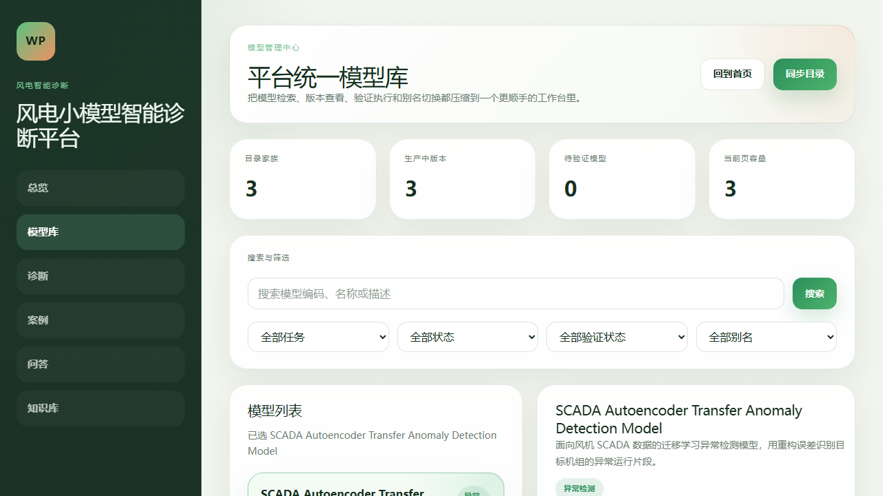
3. 核心功能一：模型库管理
展示不同任务类型的小模型
支持模型版本、别名、验证状态和路由信息
作用：统一管理诊断、RUL、异常检测模型

Slide 5
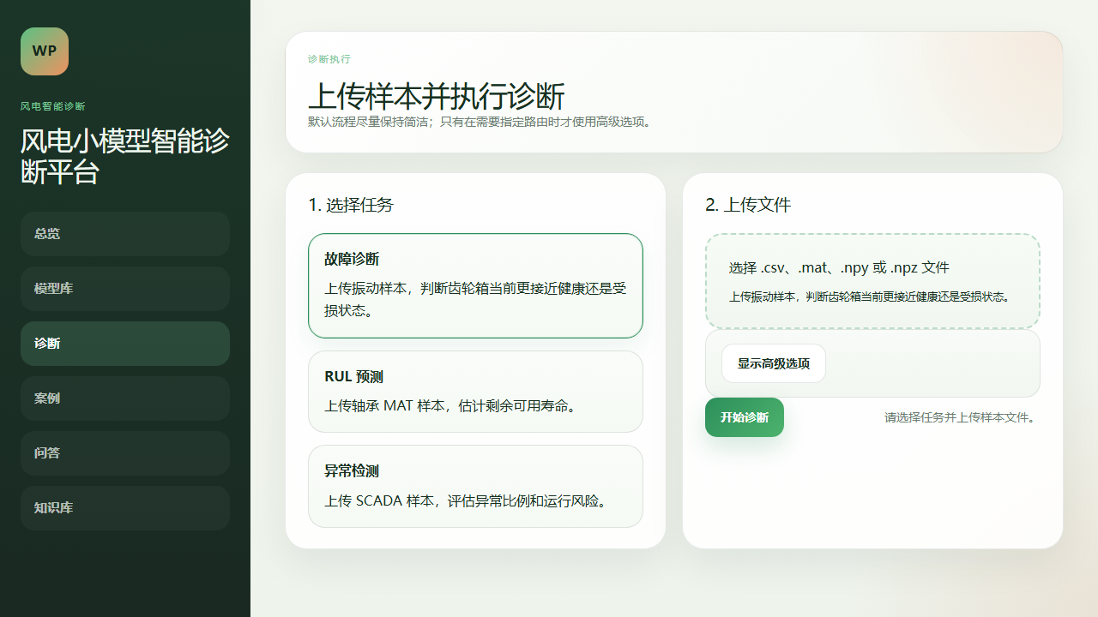
4. 核心功能二：上传数据并执行诊断
用户上传 .csv / .mat / .npy / .npz 文件
选择任务类型
系统自动调用对应小模型
输出预测结果、置信度、风险等级等信息

Slide 6
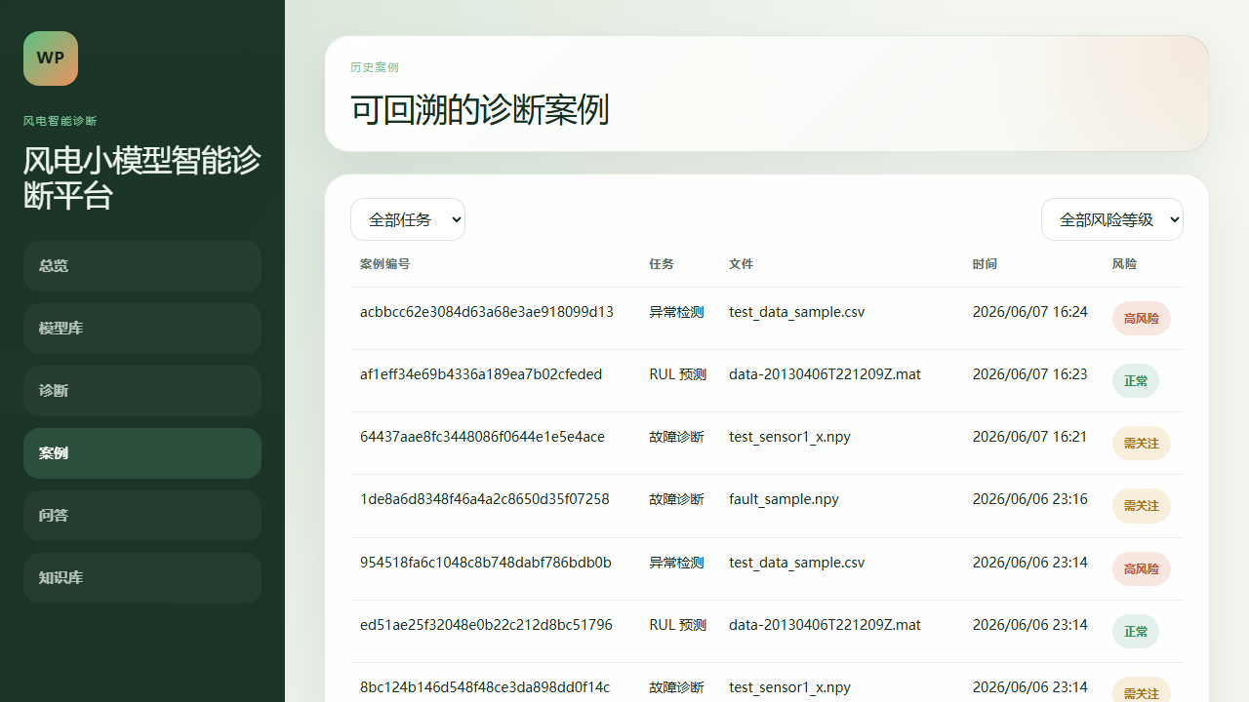
5. 核心功能三：案例管理与结果查看
每次诊断自动生成案例
支持查看历史案例
支持按任务类型、风险等级筛选
案例详情中展示模型结果和分析信息

Slide 7
6. 核心功能四：报告生成
根据诊断结果生成分析报告
支持基础报告和增强报告
增强报告结合知识库、相似案例和大模型解释
可用于辅助运维决策

Slide 8
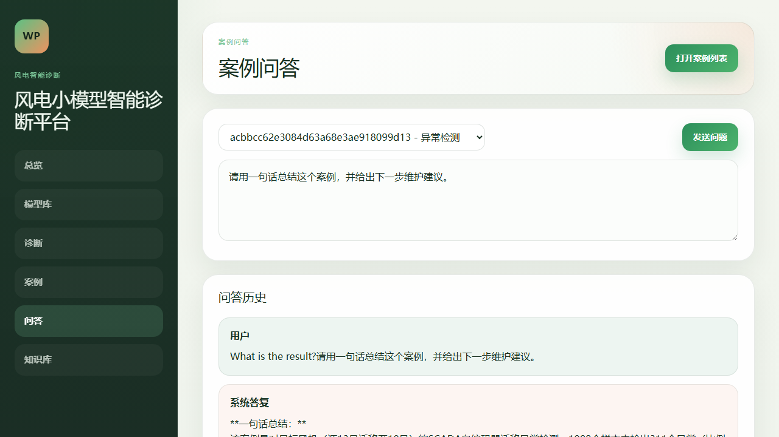
7. 核心功能五：智能体问答与知识库
用户可以围绕诊断案例继续提问
智能体结合案例结果、模型信息、知识库内容回答
知识库支持领域知识、模型说明、数据集说明检索
把“模型输出”转化为“可理解的运维建议”

Slide 9
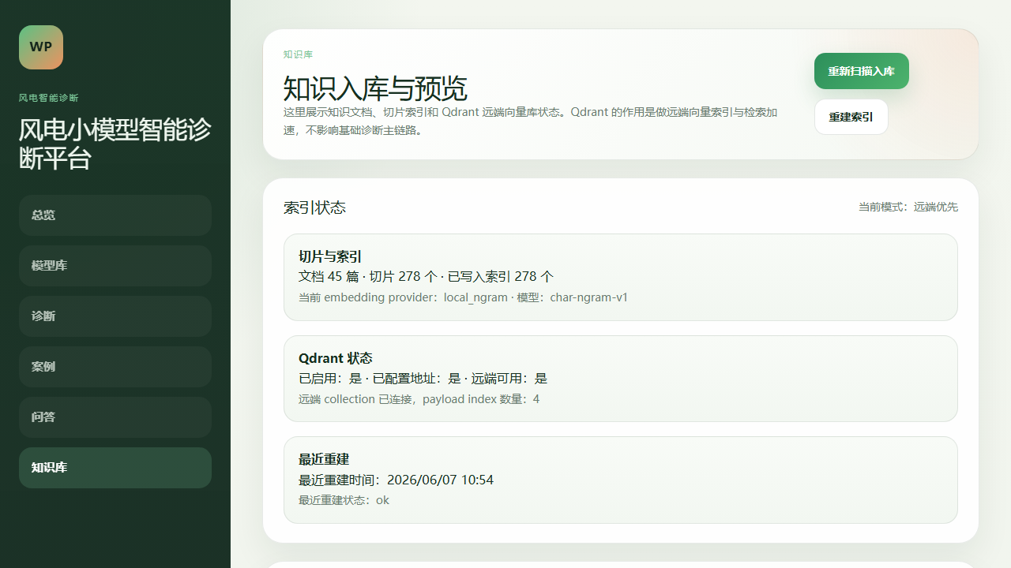
8. 平台亮点与创新点
三类风电小模型统一接入
前后端形成完整闭环
诊断结果、知识库和大模型结合
不只是模型预测，而是形成“诊断—解释—报告—问答”闭环
具备扩展新模型、新知识、新设备档案的能力

Slide 10
9. 当前完成度与后续计划
已完成：全流程功能打通、智能体问答、知识库、前端页面
收尾优化：一键演示样例、界面细节、部署说明
后续扩展：批量诊断、设备档案、健康趋势看板

Slide 11
10. 总结
本平台已经形成较完整的风电智能诊断闭环
可以支撑故障诊断、寿命预测、异常检测三类任务
智能体和知识库极大增强了结果解释能力
后续可继续向工程化运维平台扩展

